Slide 1
UNIVERSIDADE ABERTA DO SUS UNIVERSIDADE FEDERAL DE PELOTAS Especialização em Saúde da Família Modalidade à Distância Turma 5
Melhoria da atenção à saúde de usuários com Hipertensão Arterial Sistêmica e/ou Diabetes Mellitus da UBS/ESF Cohab Fragata, Pelotas/RS
Odalis Toledo Luzardo
Orientadora: Lenice Muniz de Quadros
Pelotas, 2015

Slide 2
Introdução
A Hipertensão Arterial Sistêmica e o Diabetes são as mais frequente das doenças crônicas e também estão entre os principais fatores de risco para varias complicações. (BRASIL, 2010).
A prevalência estimada de hipertensão em adultos no Brasil é de cerca de 15% a 20%, sendo que, entre a população idosa esta cifra chega a 65%.(BRASIL, 2010).
A prevalência de Hipertensão Arterial Sistêmica encontrada em pelotas no ano 2000 foi de 37.2%, utilizando para o diagnostico medida da pressão arterial > 140-90 mmHg, ou uso de medicação anti-hipertensiva. (PELOTAS 2000).
Estudo mais recente, realizado neste mesmo município no ano 2007 e utilizando os mesmos critérios para os diagnósticos encontrou prevalência de 29,5%. (PELOTAS 2007).
O numero de diabéticos em pelotas esta em 8% em pesquisas realizadas pelo Ministério da Saúde em 2012. ( PELOTAS 2012).
Estas doenças causam grande impacto na qualidade de vida e aumento da morbimortalidade.

Slide 3
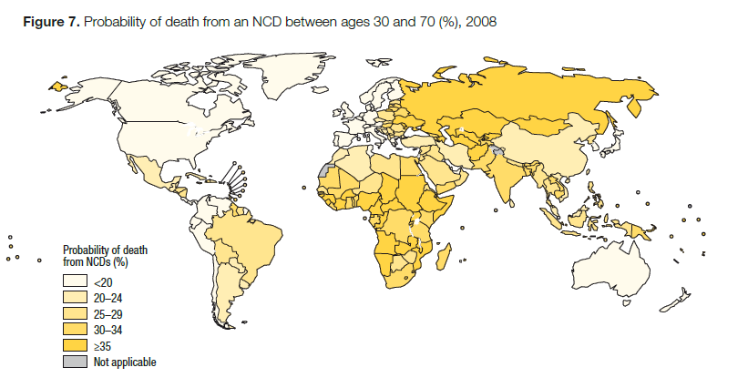
No brasil, a população com idade de 30 ate 70 anos tem 20 a 24% de probabilidade de morte por Doenças Crônicas Não Transmissíveis. Áreas mais amarelas-maior probabilidade (WHO, 2012).

Slide 4
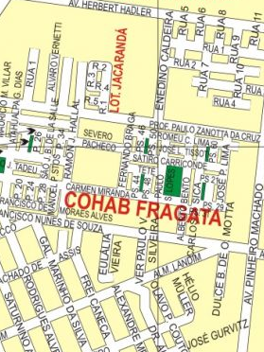
-Município Pelotas-RS. -População: 341 180 habitantes ( IBGE 2013). -UBS: 51 unidades. -ESF: 38 estratégias( segundo o cadastro da secretaria municipal de saúde). -Hospitais do SUS: 3 . -Hospital psiquiátrico: 1. -CAPS: 8.
ESF Cohab Fragata, Pelotas (RS)
-ESF Cohab Fragata
-Localização: Urbana
-2 Equipes
-População da área de abrangência : 8.000

Slide 5
Razões para realizar a ação programática em HAS e DM.
Cadastros praticamente inexistentes.
Índice elevado de usuários hipertensos e diabéticos diagnosticados em consultas de demanda espontânea.
Falta de adesão de hipertensos e diabéticos ao programa.
Necessidades de capacitar a equipe de acordo com os protocolos oficias do Ministério da saúde.
Déficit de atividades coletivas.

Slide 6
Objetivo Geral
Melhorar a atenção à saúde de usuários com Hipertensão Arterial Sistêmica e/ou Diabetes Mellitus da UBS/ESF Cohab Fragata, Pelotas/RS.

Slide 7
Objetivos Específicos
1-Ampliar a cobertura de atendimento a usuários hipertensos e/ou diabéticos;
2-Melhorar a adesão do hipertenso e/ou diabético ao programa;
3-Melhorar a qualidade do atendimento ao usuário hipertenso e/ou diabético realizado na unidade de saúde;
4-Melhorar o registro das informações;
5-Mapear hipertensos e diabéticos de risco para doença cardiovascular;
6-Realizar promoção da saúde á hipertensos e diabéticos.

Slide 8
Metodologia
Uso de planilha eletrônica, fichas espelho, Panfletos do Ministério da Saúde e uso de Protocolos oficiais;
Uso de prontuários manuais de hipertensos e diabéticos;
Convite a participação dos membros da equipe;
Controle e monitoramento ( registro das atividades);
Realização de grupos para educação, prevenção e promoção( palestras e conversas);
Qualificação da atenção e assistência( PA, exames).

Slide 9
Objetivo 1 - Ampliar a cobertura a Hipertensos e/ou Diabéticos:
Mês 1: 73
Mês 2: 107
Mês 3: 128
Mês 4: 138
Cobertura do programa de atenção ao hipertenso na unidade de saúde. UBS COHAB Fragata / Pelotas – RS 2014. Fonte: Planilha de coleta de dados.
Mês 1: 21
Mês 2: 28
Mês 3: 33
Mês 4: 42
Cobertura do programa de atenção ao diabético na unidade de saúde. UBS COHAB Fragata / Pelotas – RS 2014. Fonte: Planilha de coleta de dados.

Slide 10
Objetivo 2- Melhorar a qualidade da atenção a hipertensos e diabéticos
Meta 2.1. Realizar exame clínico apropriado em 100% dos hipertensos.
Meta 2.2. Realizar exame clínico apropriado em 100% dos diabéticos.
Metas atingidas em 100%

Slide 11
Mês 1: 60
Mês 2: 88
Mês 3: 103
Mês 4: 124
Proporção de hipertensos com os exames complementares em dia de acordo com o protocolo. UBS COHAB Fragata / Pelotas – RS 2014. Fonte: Planilha de coleta de dados
Mês 1: 19
Mês 2: 25
Mês 3: 28
Mês 4: 39
Proporção de diabéticos com os exames complementares em dia de acordo com o protocolo. UBS COHAB Fragata / Pelotas – RS 2014. Fonte: Planilha de coleta de dados

Slide 12
Meta 2.5. Priorizar a prescrição de medicamentos da farmácia popular para 100% dos hipertensos cadastrados na unidade de saúde.
Meta 2.6. Priorizar a prescrição de medicamentos da farmácia popular para 100% dos diabéticos cadastrados na unidade de saúde.
Metas atingidas em 100%

Slide 13
Mês 1: 13
Mês 2: 38
Mês 3: 56
Mês 4: 77
Proporção de hipertensos com avaliação da necessidade de atendimento odontológico. UBS COHAB Fragata / Pelotas – RS 2014. Fonte: Planilha de coleta de dados
Mês 1: 6
Mês 2: 13
Mês 3: 15
Mês 4: 21
Proporção de diabéticos com avaliação da necessidade de atendimento odontológico. UBS COHAB Fragata / Pelotas – RS 2014. Fonte: Planilha de coleta de dados

Slide 14
Objetivo 3 - Melhorar a adesão de hipertensos e/ou diabéticos ao programa:
Mês 1: 2
Mês 2: 3
Mês 3: 5
Mês 4: 6
Proporção de hipertensos faltosos às consultas com busca ativa. UBS COHAB Fragata / Pelotas – RS 2014. Fonte: Planilha de coleta de dados.
Mês 1: 0 Mês 3: 0
Mês 2: 0 Mês 4: 6
Proporção de
diabéticos faltosos às consultas com busca ativa. UBS COHAB Fragata / Pelotas – RS 2014. Fonte: Planilha de coleta de dados

Slide 15
Objetivo 4 - Melhorar o registro das informações:
Meta 4.1. Manter ficha de acompanhamento de 100% dos hipertensos cadastrados na unidade de saúde.
Meta 4.2. Manter ficha de acompanhamento de 100% dos diabéticos cadastrados na unidade de saúde.
Metas atingidas em 100%

Slide 16
Objetivo 5 - Mapear Hipertensos e/ou Diabéticos de risco para doença cardiovascular:
Mês 1: 40
Mês 2: 90
Mês 3: 110
Mês 4: 138
Proporção de hipertensos com estratificação de risco cardiovascular por exame clínico em dia. UBS COHAB Fragata / Pelotas – RS 2014. Fonte: Planilha de coleta de dados.
Mês 1: 14
Mês 2: 25
Mês 3: 29
Mês 4: 42
Proporção de diabéticos com estratificação de risco cardiovascular por exame clínico em dia. UBS COHAB Fragata / Pelotas – RS 2014. Fonte: Planilha de coleta de dados

Slide 17
Objetivo 6 - Promover a saúde de Hipertensos e/ou Diabéticos:
Meta 6.1. Garantir orientação nutricional sobre alimentação saudável a 100% dos hipertensos.
Meta 6.2. Garantir orientação nutricional sobre alimentação saudável a 100% dos diabéticos.
Meta 6.3. Garantir orientação em relação à prática regular de atividade física a 100% dos usuários hipertensos.
Meta 6.4. Garantir orientação em relação à prática regular de atividade física a 100% dos usuários diabéticos.
Meta 6.5. Garantir orientação sobre os riscos do tabagismo a 100% dos usuários hipertensos.
Meta 6.6. Garantir orientação sobre os riscos do tabagismo a 100% dos usuários diabéticos.
Meta 6.7. Garantir orientação sobre higiene bucal a 100% dos usuários hipertensos.
Metas atingidas em 100 %

Slide 18
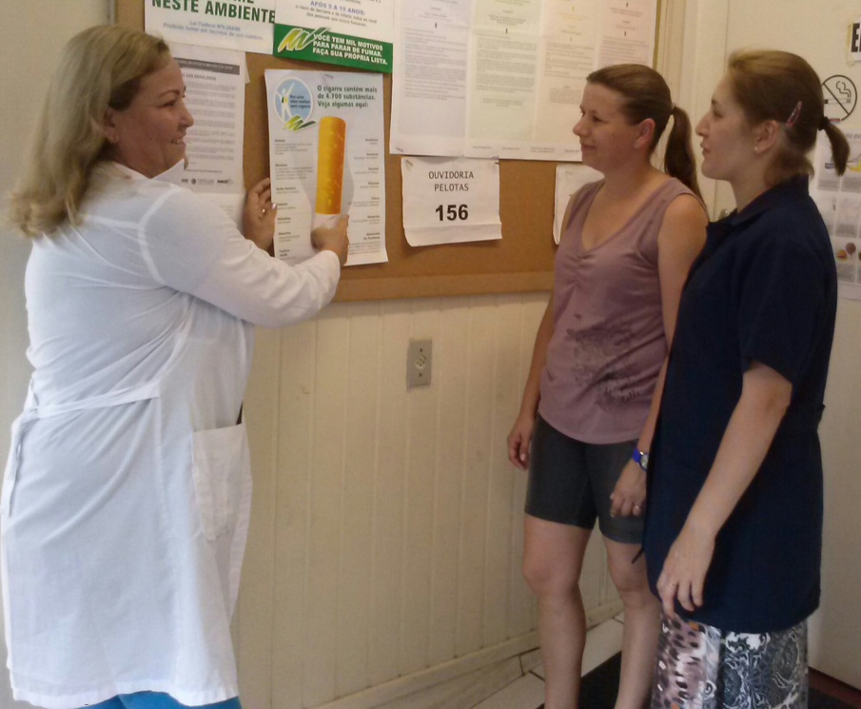
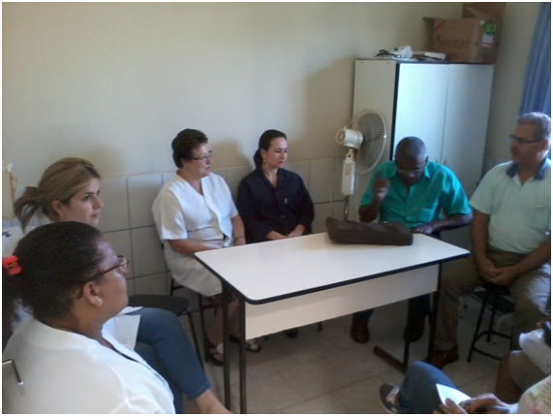
Atividades desenvolvidas durante a intervenção.

Slide 19
Discussão
Importância para a equipe, serviço e comunidade:
Inicio da ESF( Estratégia de Saúde da Família) no território de abrangência;
Capacitação e qualificação para a equipe;
Reorganização do Acolhimento;
Cadastramento dos usuários;
Reestruturação do sistema de registro de atividades diárias;
Atividades grupais;
Visitas domiciliarias;
Mudança na forma de serviços prestados beneficiando assim a população( satisfação da população) .

Slide 20
Discussão
Dificuldades da incorporação a rotina do serviço:
Dificuldades para a adesão por parte dos usuários ao grupo de prevenção/promoção de saúde;
Aceitação parcial por parte da equipe;
Falta de locais para atividades em grupo;
Não existência de serviço odontológico.

Slide 21
Prática da Atenção Primária;
Trabalho em equipe;
Superação diária;
Desenvolvimento profissional e pessoal;
Conhecimento dos protocolos de saúde adotados no Brasil;
Prosseguir com a melhoria do serviço de saúde.
Reflexão Crítica

